Slide 1
13. Mezinárodní finanční trhy a euro

Slide 2
Specifika finančních trhů
výnosy z rozsahu – velmi vysoké ⇒ odstranění bariér zvyšuje velikost a konkurenceschopnost trhu (národní měna = bariéra)
síťový efekt – podporuje výnosy z rozsahu ⇒ tendence ke globalizaci finančních trhů (euro = globální měna)
asymetrické informace – typické pro odvětví ⇒ čím větší trh, tím nepřehlednější rizika (eurozóna = eliminace rizik)

Slide 3
Vliv jednotné měny na finanční trhy
eliminace kursového rizika
odstranění frikční bariéry – národních měn
zvýšení intenzity konkurence
Notes:
Big4 = Francie, Německo, Španělsko, Itálie

Slide 4
TOP 10 světových bank a eurozóna
 | 2002 |  | 2005 |  | 2008 |  | 2012
1 | Mizuho | J | UBS | CH | Royal Bank of Scotland | UK | BNP Paribas SA | F
2 | Citigroup | USA | Citigroup | USA | Deutsche Bank | D | Deutsche Bank AG | Ger
3 | Sumitomo | J | Mizuho | J | BNP Paribas | F | Barclays Bank PLC | UK
4 | Deutsche Bank | D | HSBC | UK | Barclays Bank | UK | JAPAN POST BANK Co Ltd | Jap
5 | Mitsubishi | J | Crédit Agricole | F | HSBC | UK | Crédit Agricole SA | F
6 | UBS | CH | BNP Paribas | F | Crédit Agricole | F | Industrial & Commercial Bank of China | China
7 | BNP Paribas | F | JP Morgan Chase | USA | Citigroup | USA | The Royal Bank of Scotland | UK
8 | HSBC | UK | Deutsche Bank | D | UBS | CH | The Bank of Tokyo-Mitsubishi | Jap
9 | JP Morgan Chase | USA | Royal Bank of Scotland | UK | Mitsubishi | J | China Construction Bank | China
10 | Hypo Vereinsbank | D | Bank of America | USA | Bank of America | USA | JPMorgan Chase | USA

Slide 5
Specifika bankovního sektoru
systémově tíhnou k riziku a bankrotu ⇒ silná regulace sektoru
asymetrické informace deformují trh ⇒ omezení konkurence
vysoké transakční náklady změny ⇒ omezení konkurence
Logika: mnoho malých lokálních bank (symetrie informací) → fúze (výnosy z rozsahu) → velké banky (asymetrie informací) → podvázání konkurenceschopnosti a rozvoje sektoru
Notes:
Participace – ukazatel dlouhodobé nezaměstnanosti: hlavní problém EU a zvláště Big4.
38% Italů nepracuje a nehledá si práci!

Slide 6
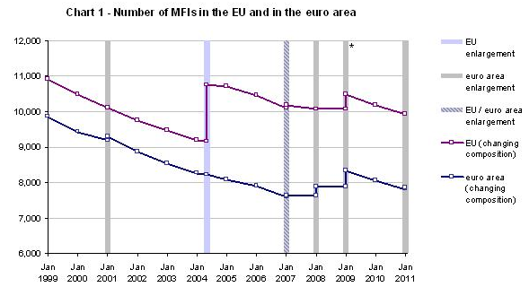
Vývoj počtu bank v EU
zdroj: ECB

Slide 7
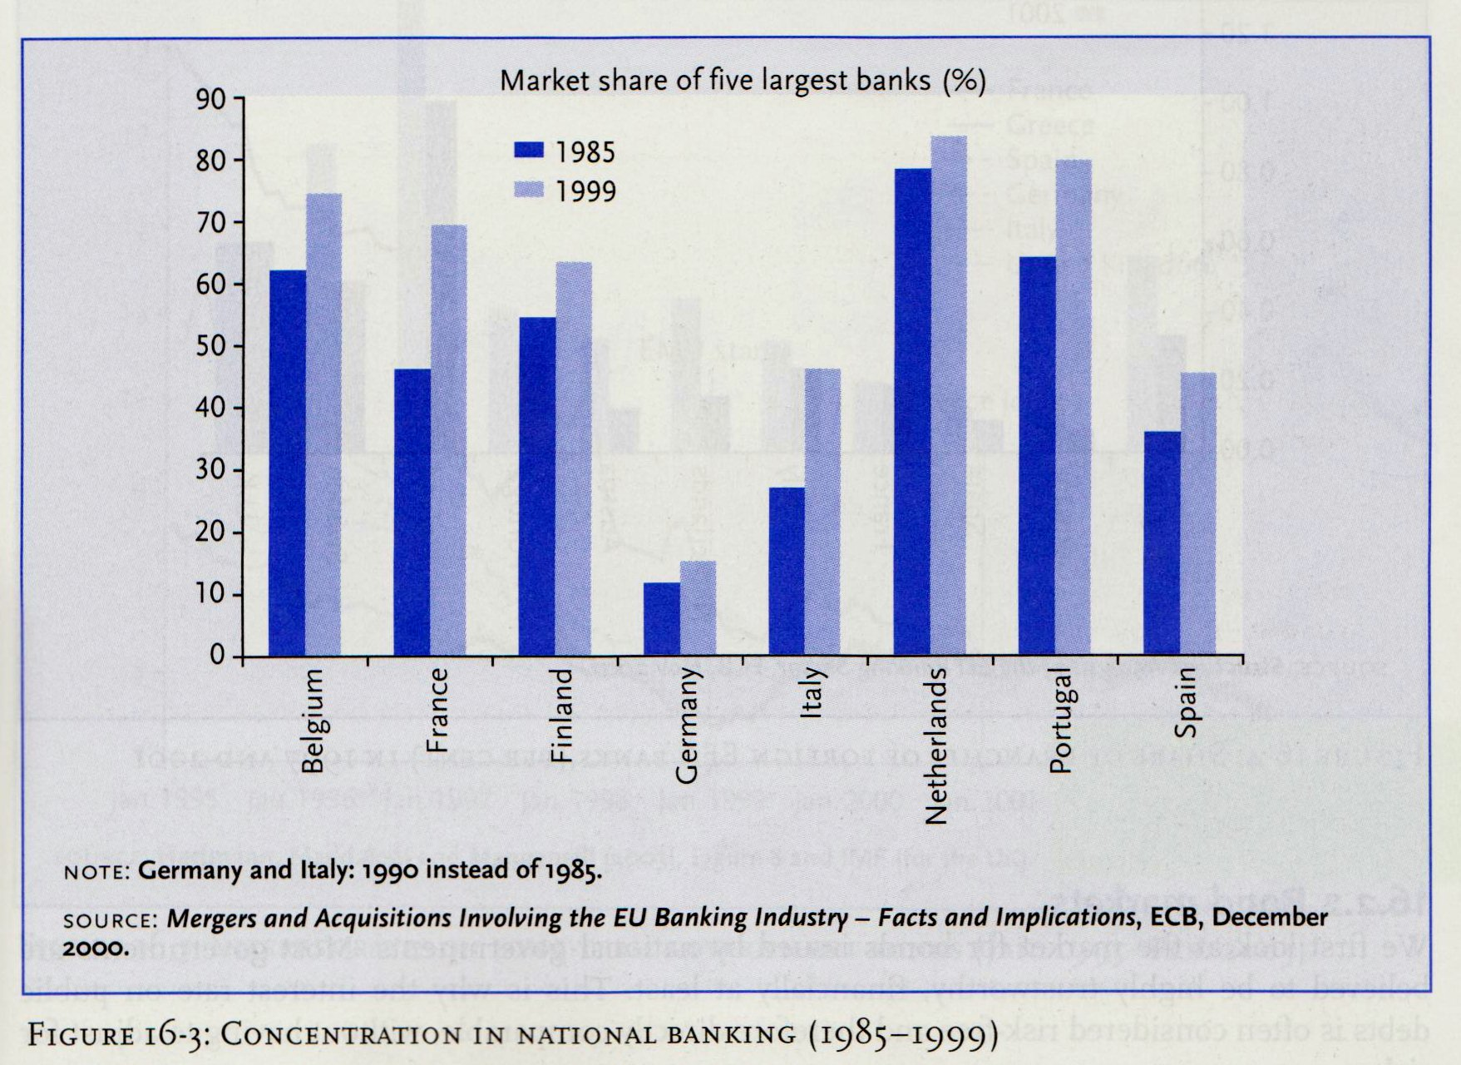
Koncentrace odvětví – negativní efekt jednotné měny?

Slide 8
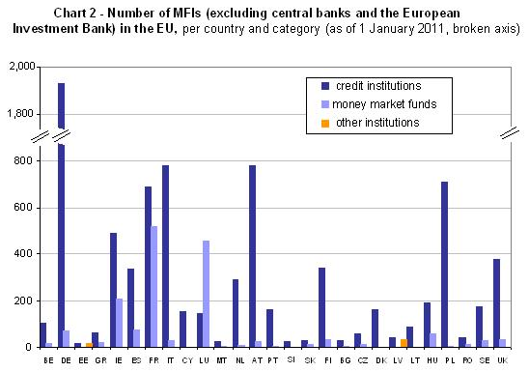
Nerovnoměrné rozložení počtu bank
zdroj: ECB

Slide 9
Trhy cenných papírů (2005)
Burza | mld. € | %HDP | Burza | mld. € | %HDP | Burza | mld. € | %HDP
New York | 10 729 | 112,7 | OMX | 593 | 90,6 | Lucemburk | 40 | 145,3
Tokio | 2 850 | 76,5 | Milán | 592 | 42,0 | Budapešť | 26 | 28,8
Londýn | 2 284 | 131,3 | Oslo | 134 | 58,9 | Praha | 25 | 27,4
Euronext | 1 910 | 78,0 | Atény | 100 | 57,5 | Nikósie | 4 | 35,7
Frankfurt | 936 | 42,1 | Vídeň | 93 | 37,9 | Bratislava | 4 | 11,3
Madrid | 769 | 91,8 | Dublin | 89 | 55,7 | Valletta | 2 | 56,7
Curych | 667 | 221,5 | Varšava | 57 | 25,7

Slide 10
Trhy státních obligací
tradičně nejdůvěryhodnější CP
úrok odráží kredibilitu země
jednotná měna = konvergence kredibility a úroku (?)

Slide 11
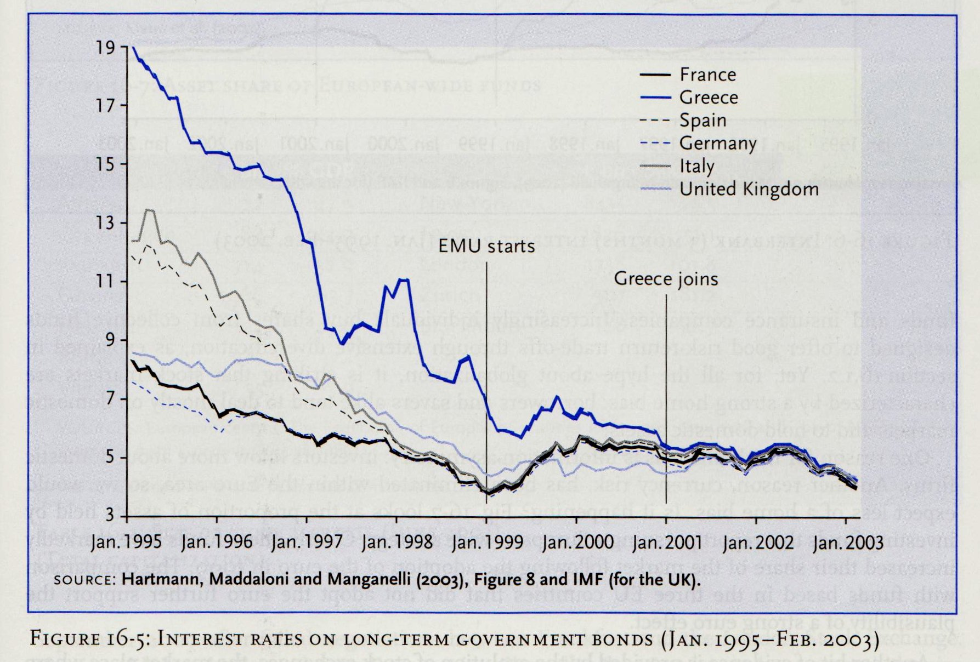
Konvergence úrokových sazeb před zahájením eura…

Slide 12
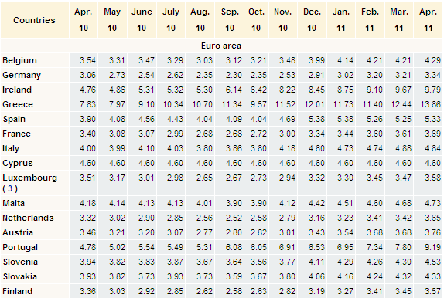
… a dnes

Slide 13
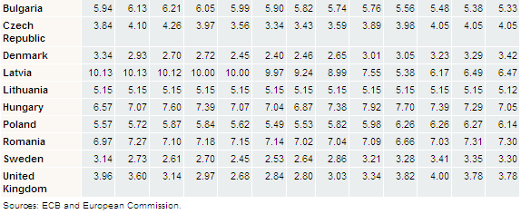

Slide 14
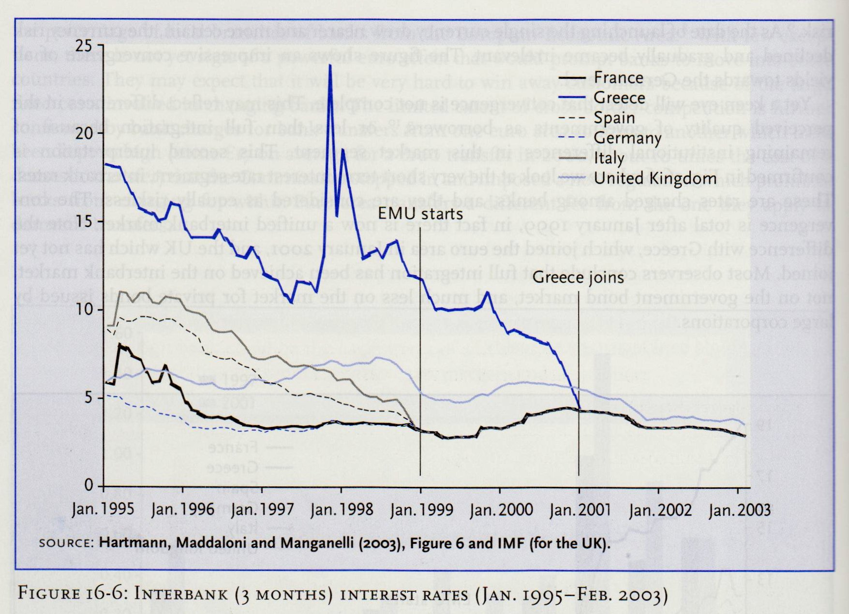
Mezibankovní úrokové sazby konvergují - EURIBOR

Slide 15
Využití jednotné měny
přímé = země eurozóny
oběživo
zúčtování, uchování hodnoty
nepřímé = globální ekonomika
světová rezervní měna
nominální měna CP
měna mezinárodního obchodu
transakční měna devizových trhů

Slide 16
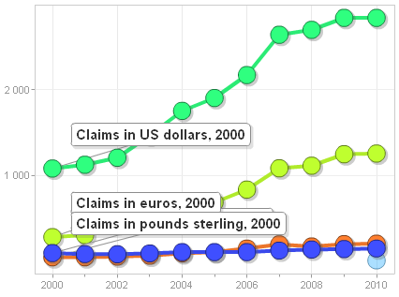
Světové devizové rezervy (mld. $)
zdroj: Global Finance

Slide 17
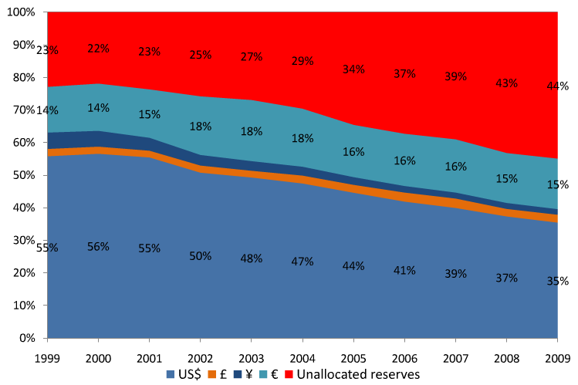
Světové devizové rezervy (%)
zdroj: MMF

Slide 18
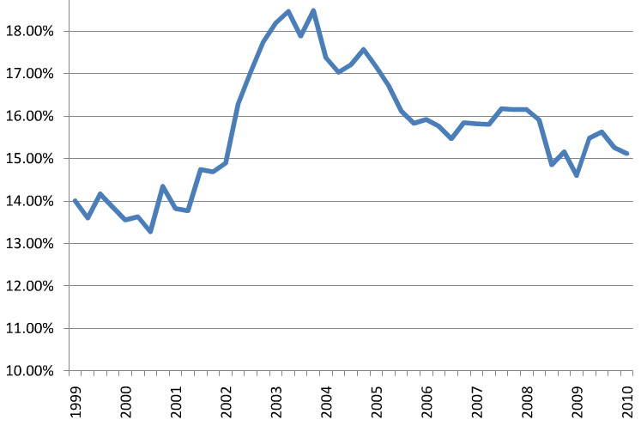
Světové devizové rezervy (€, %)
zdroj: MMF

Slide 19
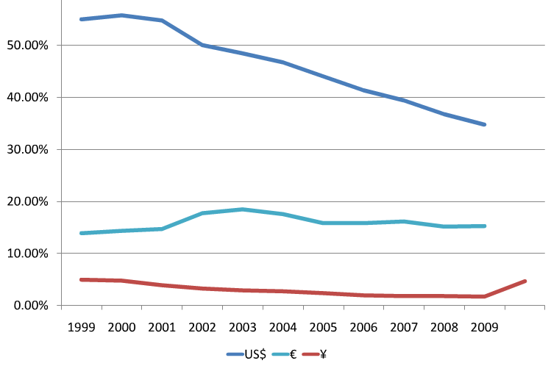
Světové devizové rezervy ($ a ¥ vs €, %)
zdroj: MMF

Slide 20
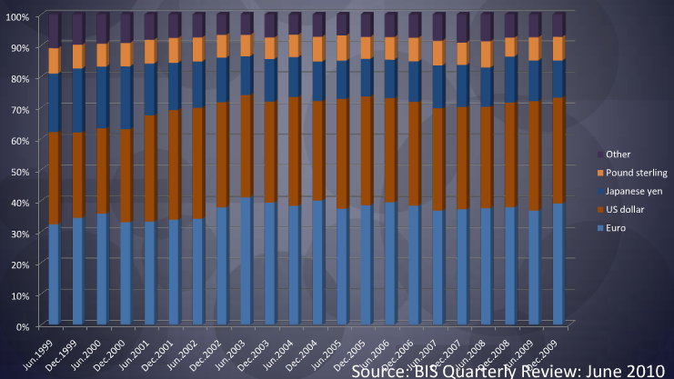
Mezinárodní trh derivátů (%)

Slide 21
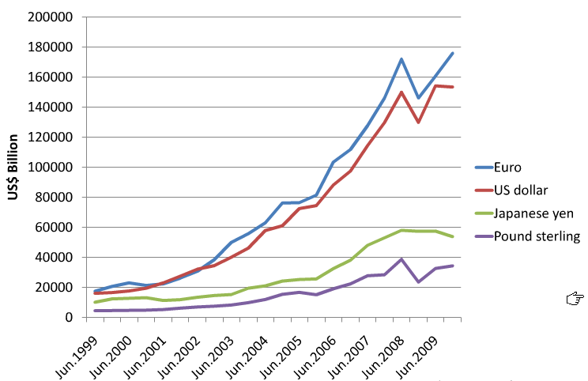
Mezinárodní trh derivátů (mld. $)
zdroj: BIS

Slide 22
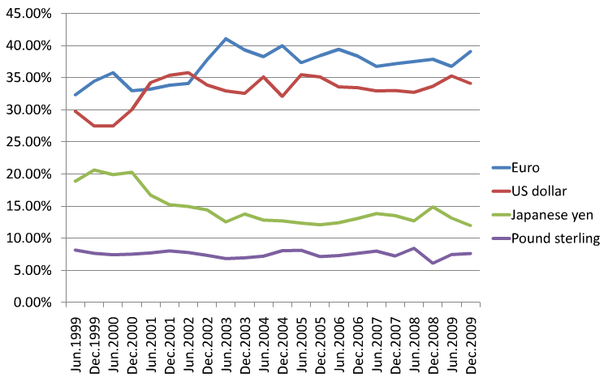
Mezinárodní trh derivátů (%)
zdroj: BIS

Slide 23
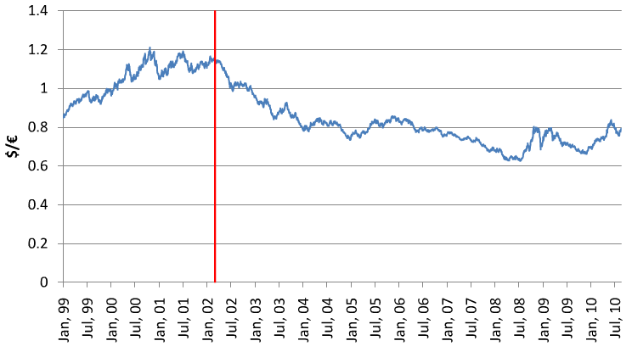
Euro v mezinárodním obchodě (kurz €/$)
zdroj: Oanda.com

Slide 24
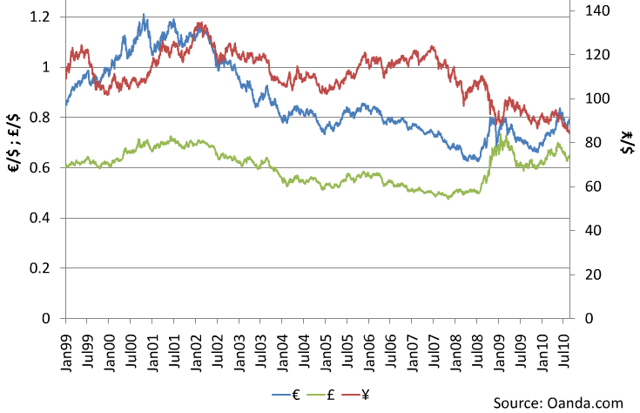
Euro v mezinárodním obchodě (kurz €/$, £/$ a ¥/$)

Slide 25
Využití eura jako transakční měny (%)
 | $ | € | ¥ | DEM | FRF | ECU+ | £ | CHF
1992 | 82,0 | 47,3 | 23,4 | 39,6 | 3,8 | 11,8 | 13,6 | 8,4
1995 | 90,0 | 48,5 | 26,0 | 36,1 | n.a. | n.a. | n.a. | n.a.
1998 | 87,3 | 46,4 | 20,2 | 30,1 | 5,1 | 17,3 | 11,0 | 7,1
2001 | 90,4 | 37,6 | 22,7 | - | - | - | n.a. | n.a.
2007 | 86,3 | 37,0 | 23,0 | - | - | - | 16,5 | 6,8
podíl $ zůstává stabilní
podíl € neodpovídá předchozímu součtu → zrušení ERM 1

Slide 26
Euro jako kotva nebo paralelní měna
fixace kursu
cca 40 zemí (ERM 2, CFA + postkoloniální země)
přímo nebo koš – využití stability
měnový výbor
paralelní měna
neformální oběh (FCA, Turecko, Rusko…)
jednostranná euroizace (Kosovo, Černá Hora)

Slide 27
Užití eura v zemích
ERM-2 | Ostatní fixace | Fixace na koš | Řízený floating | Měnový výbor | Euroizace
Dánsko | Maďarsko | Botswana | Chorvatsko | Bulharsko | Kosovo
Litva | Kapverdy | Libye | Česko | Litva | Černá Hora
Lotyšsko | Komory | Maroko | Makedonie | Bosna-Herceg. | San Marino
 | Benin | Rusko | Rumunsko |  | Vatikán
 | Burkina Faso | Seychely | Srbsko |  | Monako
 | Pobřeží slon. | Tunisko |  |  | Andorra
 | Guinea-Bissau | Vanautu
 | Mali
 | Niger
 | Senegal
 | Togo
 | Kamerun
 | SAR
 | Čad
 | Kongo
 | Rov. Guinea
 | Gabon

